Slide 1
Disciplina 4300255
Instituto de Física
Universidade de São Paulo
Mecânica dos Corpos Rígidos e dos Fluidos
Fluidos
José Luiz Lopes e Nora Lía Maidana

Slide 2
Pequena revisão
Na aula passada iniciamos os assuntos relacionados a mecânica dos fluídos. Fizemos uma discussão assistida, mas não tivemos toda a participação por parte da maioria de vocês como esperava.
Definimos fluído, vimos como se comporta um fluído sob a ação de forças tangenciais e passamos muito rapidamente por compressão e compressibilidade.
A pressão p num ponto qualquer de um fluido em equilíbrio é a mesma em todas as direções, mas a pressão no interior do fluido só depende da posição.
A unidade de pressão no sistema internacional é N/m². 1 N/m² equivale a 1Pa.
Também são utilizadas o bar = 10⁵ N/m² =10 N/cm² = 10³ milibars, a atmosfera, 1 atm = 1,013 ×10⁵ N/m² e o mm de mercúrio = 1 mm HG = 1,36 ×10⁻³ atm.
No cotidiano, no borracheiro ou ao calibrar os pneus dos automóveis, costuma-se usar a unidade psi, que é a abreviatura do inglês "pounds per square inch", isto é, libras por polegada ao quadrado.
Na mídia, em alguns noticiários sobre o tempo, chega-se a ouvir o valor da pressão atmosférica em bares ou em torr. Mas, no sistema internacional, a pressão é medida em Pa (Pascal), que corresponde à pressão exercida por uma força de um newton numa área de um metro quadrado.
José Luiz Lopes e Nora Lía Maidana

Slide 3
As principais conversões de pressão podem ser obtidas na tabela abaixo:
 | bar | milibar | Pa | atm | torr
1 bar 1 milibar 1 Pascal 1 atm 1 torr | 1 1 x 10⁻³ 10⁵ 1,01325 1,333224 x 10⁻³ | 10³ 1 10⁻² 1,01325 x 10³ 1,333224 | 10⁵ 10² 1 1,01325 x 10⁵ 1,333224 x 10⁻² | 0,986923 0,986923 x 10⁻³ 0,986923 x 10⁻⁵ 1 1,315789 x 10⁻³ | 750,062 0,750062 0,750062 x 10⁻² 0,760 x 10³ 1
A pressão debaixo da água aumenta com a profundidade e ao contrario, a pressão atmosférica diminui com o aumento de altura. No caso particular da água, com uma densidade praticamente constante, a pressão aumenta linearmente com a profundidade (dado: a densidade da água só aumenta em ~0,5 % quando a pressão varia de 1 atm a 100 atm).
A superfície livre de um líquido, em contato com a atmosfera, é uma superfície isobárica, pois todos os seus pontos estão a pressão atmosférica, logo: a superfície livre de um liquido em equilíbrio no campo gravitacional é uma superfície equipotencial desse campo. Assim, a superfície livre dos oceanos é uma superfície esférica, com centro no centro da terra, sem contar com os efeitos da atração da lua sobre a água, nem da rotação .
Se nos limitarmos a escala de laboratório, na vizinhança da superfície da terra, a energia potencial de uma massa m é mgz (com z = altitude), de forma que a densidade de energia potencial de um fluido de densidade ρ é: μgz.
José Luiz Lopes e Nora Lía Maidana

Slide 4
Analisando uma coluna de água de altura h e área de secção reta A, observamos que para suportar o peso da coluna, a pressão na base da coluna tem que ser maior que a pressão no topo porque esta suporta a pressão atmosférica mais o peso da coluna. Este peso da coluna de líquido é: $w=mg=ρ V g=ρ A h g$
Se p₀ for a pressão no topo e p a pressão na base, a força para cima provocada pela diferença de pressão é $F_{0}=p_{0}A; F=pA∴ΔF=pA−p_{0}A$.
Igualando esta força ao peso da coluna, obtemos: $pA−p_{0}A=ρgAh$ ou $p=p_{0}+ρgh$,
quando ρ é constante. também é usada:$Δp=ρgh$
Chamada lei de Stevin: a pressão no interior de um líquido aumenta linearmente com a profundidade.
A experiência conhecida hoje como “experiência de Torriccelli” foi realizada em 1643 por Vincenzo Viviani.
O conceito de pressão atmosférica é atribuído a Torricelli que disse: Vivemos no fundo de um oceano de ar, que, conforme nossa experiência, sem dúvida tem peso. Esta pressão é suficiente para elevar uma coluna de água a uma altura de ~10 m. assim, Torricceli previu quanto se elevaria uma coluna de mercúrio (com uma densidade 13,6 vezes maior que a da água): ~10m/13,6 = 76 cm. Nessa experiência se mostra que a pressão atmosférica é dada por p₀ = ρgh, onde ρ é a densidade do mercúrio e a altura da coluna permite obter diretamente a pressão atmosférica.
José Luiz Lopes e Nora Lía Maidana

Slide 5
Ex: Calcular a pressão atmosférica num dia em que a altura da coluna barométrica é 76,0 cm.
h
A altura da coluna de mercúrio depende de $ρ \text{e} \text{de} g$, assim como da pressão atmosférica.
$$P_{a}=ρ gh=13,6⋅10^{3}×9,8×0,76=101.300 \text{N}/m=\text{1,013}⋅10^{5} \text{Pa}=\text{1,013 }\text{bar}$$
Pa
Pa
Durante a respiração normal a pressão intra-pleural varia entre -8 a -9 mmHg durante a inspiração e de -3 a -6 mmHg durante a expiração. Devido a elasticidade intrínseca do pulmão a pressão intra-brônquica dos pulmões é maior do que a pressão intra-pleural durante todo o ciclo respiratório e varia entre -1 e -3 mm Hg durante a inspiração e +1 a +5 mmHg durante a expiração. O gradiente de pressão entre as pressões intra-brônquicas e intra-pleurais separadas pela paredes alveolares e pela pleura visceral mantém a pleura visceral dos pulmões contra a pleura parietal na parede torácica, durante todo o ciclo respiratório.
José Luiz Lopes e Nora Lía Maidana

Slide 6
1. (Tipler Cap 13 E 16) Injeta-se na veia de um paciente, onde a pressão sanguínea é de 12 mmHg, plasma sangüíneo contido num saco de plástico e que escoa por um tubo flexível. A densidade relativa do plasma é 1,03, a 37 °C. A que altura deve estar, no mínimo, o saco de plasma para que a pressão de injeção na veia seja 12mmHg ou mais?
Vamos usar a expressão: $p=p_{0}+ρgh⇒Δp=ρgh$ (1)
Dado que a pressão intravenosa deve ser somada à pressão atmosférica: $Δp=12 mm Hg$,
Como o saco plástico também está submetido a pressão atmosférica, minimamente, as pressões devem ser iguais, Assim: $Δp=ρ_{plasma}gh_{plasma}=ρ_{Hg}gh_{Hg}$.
O h_{Hg} é dado do problema, e h_{plasma} é o dado a obter, portanto:
$$ρ_{plasma}h_{plasma}=ρ_{Hg}h_{Hg}⇒h_{plasma}={ρ_{Hg}h_{Hg}}/{ρ_{plasma}}=\frac{13,6⋅12}{1,03}=158 mm =0,16m$$
Podemos fazer o exercício de transformar unidades:
P = 12 mm Hg =12 mm Hg x 1,36 ×10⁻³ atm/mm Hg = 0,016 atm =0,016 atm . 1,013×10⁵ N/m²/atm =1653 N/m²
José Luiz Lopes e Nora Lía Maidana

Slide 7
2. (Tipler Cap 13 E 17) Muitas pessoas pensam, ingenuamente, que se um tubo flexível estiver com a boca flutuando acima do nível da água será possível respirar através dele enquanto estiverem mergulhadas. Esquecem-se, porém, da pressão da água que se opõe à expansão do tórax e dos pulmões. Na tentativa de fazer uma comparação, imagine que você seja capaz de respirar deitado no chão com um peso de 400 N sobre a caixa torácica. A que profundidade, na água, você conseguiria respirar, admitindo que a área frontal da caixa torácica seja 0,09 m²?
A expressão $p=p_{0}+ρgh$ fica: $Δp=p−p_{0}=ρgh$. $Δp=\frac{F}{A}=\frac{400}{0,09}=4444,44\frac{N}{m^{2}}$
Substituindo pelo valor acima: $4,44⋅10^{3}=ρgh⇒h=\frac{4,44⋅10^{3}}{10^{3}.9,81}=0,45m=450 \text{mm}$
$$Δp={\left(ρgh\right)}_{agua}={\left(ρgh\right)}_{Hg}⇒h_{Hg}=\frac{{\left(ρh\right)}_{agua}}{ρ_{Hg}}=\frac{10^{3}⋅450}{13,6⋅10^{3}}=33 mm Hg$$
0 que equivale a uma pressão externa de 0,33 mm Hg acima da pressão atmosférica ou 1,04 atm que equivale a um 4 % da pressão atmosférica.
Se o Δp = 4,44x10³ N/m²,
A pressão p é $\left\{\begin{aligned}&p=4,44×10^{3}+p_{0}=\left(4,44×10^{3}+101,3⋅10^{3}\right)\frac{N}{m^{2}}=105,74⋅10^{3}\frac{N}{m^{2}}= \\ & =105,74⋅10^{3}\frac{N}{m^{2}}⋅\frac{760\text{mmHg}}{101,3⋅10^{5}\frac{N}{m^{2}}}=793\text{mmHg}=\frac{105,74⋅10^{3}\frac{N}{m^{2}}}{101,3⋅10^{5}\frac{N}{m^{2}}}=1,04\text{atm}\end{aligned}\right.$
José Luiz Lopes e Nora Lía Maidana

Slide 8
Líquido em rotação
Se um recipiente contendo um líquido estiver submetido a rotação uniforme com velocidade angular ω em relação ao eixo vertical z, após um certo tempo o liquido gira rigidamente junto com o recipiente. Nestas condições, num referencial não inercial S’ que gira com o recipiente, o líquido está em equilíbrio. Em um exemplo como este, podemos identificar além da força da gravidade a de densidade de energia potencial (u=ρgz=ρgh), as forças centrífugas sobre o fluido.
Superfície livre do fluido
Da análise dessas forças, se chega a expressão que fornece a equação da superfície livre do fluido: z=ω²*r² /2g, que é um paraboloide de revolução. Esta propriedade já foi utilizada para construir um espelho parabólico de eixo vertical pela rotação de um recipiente com mercúrio.
A rotação da terra também modifica a forma da superfície livre dos oceanos: em lugar de uma esfera. Tem-se um esferoide oblato.
José Luiz Lopes e Nora Lía Maidana

Slide 9
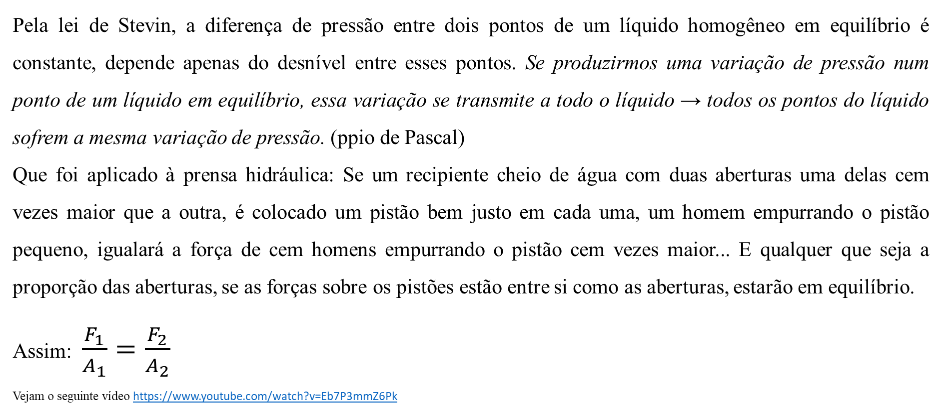
Aplicações
a) Ppio de Pascal
Pela lei de Stevin, a diferença de pressão entre dois pontos de um líquido homogêneo em equilíbrio é constante, depende apenas do desnível entre esses pontos. Se produzirmos uma variação de pressão num ponto de um líquido em equilíbrio, essa variação se transmite a todo o líquido → todos os pontos do líquido sofrem a mesma variação de pressão. (ppio de Pascal)
Que foi aplicado à prensa hidráulica: Se um recipiente cheio de água com duas aberturas uma delas cem vezes maior que a outra, é colocado um pistão bem justo em cada uma, um homem empurrando o pistão pequeno, igualará a força de cem homens empurrando o pistão cem vezes maior... E qualquer que seja a proporção das aberturas, se as forças sobre os pistões estão entre si como as aberturas, estarão em equilíbrio.
Assim: $\frac{F_{1}}{A_{1}}=\frac{F_{2}}{A_{2}}$
Vejam o seguinte vídeo https://www.youtube.com/watch?v=Eb7P3mmZ6Pk
José Luiz Lopes e Nora Lía Maidana

Slide 10
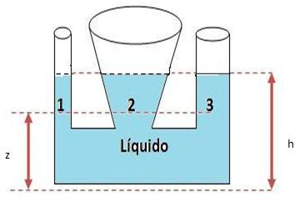

Vasos comunicantes
A superfície livre de um líquido, em contato com a atmosfera, é uma superfície isobárica, pois todos os seus pontos estão a pressão atmosférica, logo: a superfície livre de um liquido em equilíbrio no campo gravitacional é uma superfície equipotencial desse campo. Assim, a superfície livre dos oceanos é uma superfície esférica, com centro no centro da terra.
Se um recipiente é formado de diversos vasos que se comunicam entre si, continua valendo que a superfície livre de um liquido que ocupa as diferentes partes do recipiente é horizontal, ou seja, o líquido sobe à mesma altura h em todos os ramos. Isto também resulta da lei de Stevin, e da igualdade de pressão p em qualquer ponto do fundo do recipiente. A pressão no fluido também tem o mesmo valor em quaisquer pontos dos diferentes ramos que estejam à mesma altura z.
No caso de um tubo em U, com dois líquidos de densidades diferentes (ρ₁ ≠ ρ₂) que não se misturam, eles subirão a alturas diferentes em relação a um plano que passa pelo mesmo fluido em ambos ramos do tubo. Se p é a pressão sobre todo o plano AB, dá:
h₁
h₂
$$p_{A}=p_{0}+ρ_{1}gh_{1}$$
$$P_{B}=p_{0}+ρ_{2}gh_{2}$$
de modo que $\frac{h_{1}}{h_{2}}=\frac{ρ_{2}}{ρ_{1}}$.
A
B
José Luiz Lopes e Nora Lía Maidana

Slide 11
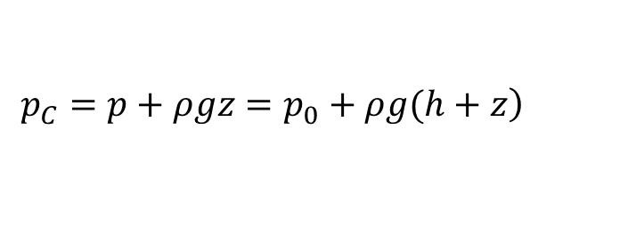
Medidores de pressão - Manômetros.
O princípio de sucção, da bomba aspirante, do êmbolo da seringa era conhecido desde a antiguidade, mas se dizia que acontecia porque “A natureza tem horror ao vácuo”.
P₀
Utilizando o conceito de pressão, se ideou o manômetro de tubo aberto que consiste num tubo em U, contendo um líquido, com uma extremidade aberta para atmosfera e outra ligada ao recipiente que se quer medir a pressão p. A pressão no ponto C, do fundo do tubo se escreve, sendo ρ a densidade do líquido,
P
h
A
B
z
$$\left.p_{C}=p+ρgz=p_{0}+ρg(h+z\right)$$
C
do lado esquerdo
do lado direito
Dado que interessa conhecer a pressão em A, e a altura z é a mesma para ambos lados do tubo, que contribui com a mesma massa, a pressão no plano que contem AB é a mesma, assim:
$$p_{A}=p_{B}⇒p=p_{0}+ρgh∴p−p_{0}=ρgh$$
Este resultado exprime a igualdade das pressões nos pontos A e B do líquido situados à mesma altura z. O instrumento mede a pressão manométrica p-p₀; Se a pressão atmosférica p₀ for conhecida, obtém-se a pressão absoluta p.
José Luiz Lopes e Nora Lía Maidana

Slide 12
3. (Tipler Cap.13, E90) Um tubo em U está cheio de água com o nível do líquido 28 cm acima do nível do fundo. Um óleo de densidade relativa 0,78 é derramado num dos ramos do tubo em U, até que o nível da água no outro ramo esteja a 34 cm do fundo. Determinar a altura dos níveis das interfaces óleo-ar e óleo-água no outro ramo do tubo.
P₂
P₁
P₂
P₁
h₀= 28 cm; h = 34 cm.
Δh
y₂
$$Δh=h−h_{0}=6cm$$
h₀
Δh
A
B
Dado que não sabemos a altura em que está a divisão dos dois líquidos, chamando a essa altura x,
A
h
x
B
Para determinar a altura y₂ do óleo, basta aplicar:
$$y_{1}ρ_{1}=y_{2}ρ_{2}⇒y_{2}=\frac{y_{1}ρ_{1}}{ρ_{2}}⇒y_{2}=\frac{2Δh}{0,78}=15,4 \text{cm}$$
A altura da interfase óleo água está a 22 cm do fundo e a de óleo ar a 22+15,4 = 37,4 cm
José Luiz Lopes e Nora Lía Maidana

Slide 13
4. (Tipler, Cap.13, E91) Um tubo em U contém um líquido de densidade relativa desconhecida. Um óleo com a densidade de 800 kg/m³ é derramado num dos ramos do tubo até que a coluna de óleo tenha 12 cm de altura. Nestas circunstâncias a interface óleo-ar está a 5,0 cm acima do nível do líquido no outro ramo do tubo em U. Determinar a densidade relativa do líquido.
P₂
P₁
P₂
P₁
$$y_{2}=12 \text{cm}$$
$$y_{1}=y_{2}−5=7 \text{cm}$$
5 cm
y₂
$$y_{1}ρ_{1}=y_{2}ρ_{2}⇒ρ_{1}=\frac{y_{2}ρ_{2}}{y_{1}}⇒ρ_{1}=\frac{12.0,8}{7}=1,37≈1,4$$
y₁
h₀
A
B
A
B
A densidade relativa do líquido é 1,4.
José Luiz Lopes e Nora Lía Maidana

